Slide 1
Оригами
Бумажная сказка

Slide 2
История Оригами
Орига́ми (яп. 折り紙, букв.: «сложенная бумага») — древнее искусство складывания фигурок из бумаги. Искусство оригами своими корнями уходит в древний Китай, где и была изобретена бумага.
Первоначально оригами использовалось в религиозных обрядах. Долгое время этот вид искусства был доступен только представителям высших сословий, где признаком хорошего тона было владение техникой складывания из бумаги. Только после второй мировой войны оригами вышло за пределы Востока и попало в Америку и Европу, где сразу обрело своих поклонников.
Классическое оригами складывается из квадратного листа бумаги.

Slide 3
Самое известное оригами.
С каким событием это связано и какая легенда существует?

Slide 4
журавлик

Slide 5
А какие оригами вы уже умеете делать?

Slide 6
Вы любите сказки?

Slide 7
В стародавние времена в тридесятом царстве жил был крестьянин. И была у него земля.

Slide 8
Но вот однажды злой помещик проезжая мима земли крестьянина позавидовал ее плодородию и решил отнять у крестьянина землю.

Slide 9
Крестьянин погоревал – погоревал, да делать нечего, семью надо кормить - значит надо работать еще больше.

Slide 10
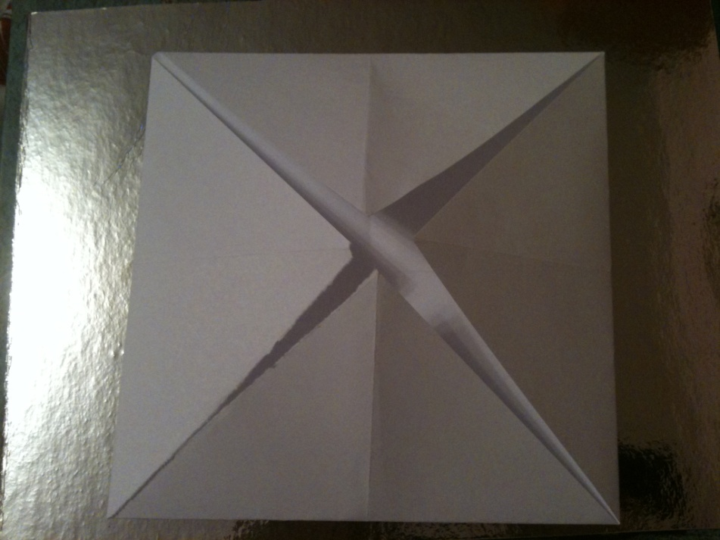
Прошел год. А помещику все неймется. Зависть мучает. И опять отнял у крестьянина землю. Крестьянин и на этот раз смирился. Осталось у него совсем мало земли – огород да дом.

Slide 11
А на следующий год помещик посмотрел на землю крестьянина, да и говорит: «Нет земли, да и это не земля хватит с тебя и куска на котором дом твой стоит.»

Slide 12
Опечалился крестьянин. Да и решил бежать от такого помещика. Семью к родственникам отправил, а сам на войну ушел. И там за доблесть проявленную наградили его крестом золотым.

Slide 13
Подумал - подумал крестьянин: « Зачем мне крест золотой, я лучше его продам и домой гостинцев куплю побольше.» Купил себе он свитер, штаны, нож и билет на корабль, что бы домой вернуться.

Slide 14
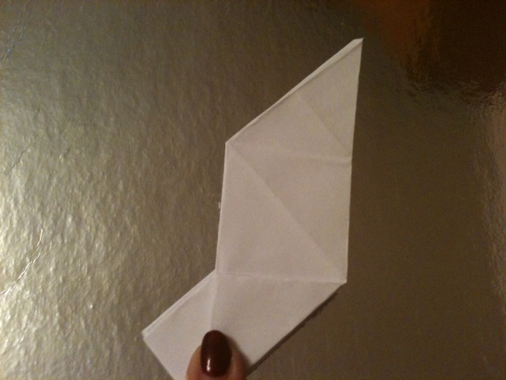
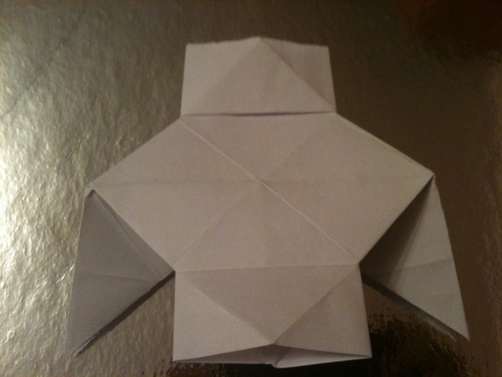
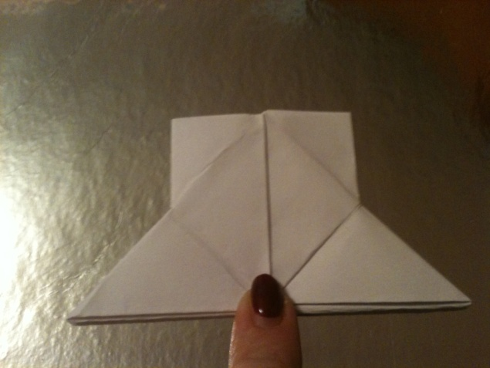

Slide 15
На корабле на него напали. Полицейские стали разбираться и посадили нашего крестьянина за стол.

Slide 16
А наш крестьянин не лыком шит, взял да и сбежал с этого большого корабля на маленькой лодочке.

Slide 17
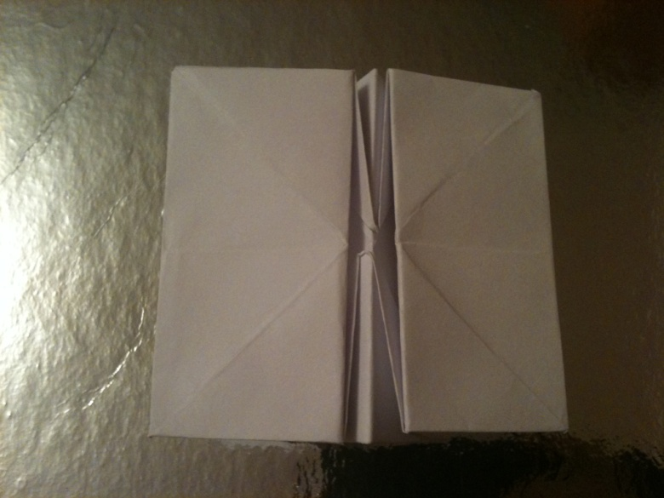
Вышел он на берег, раскрыл свой кошелек и стал считать деньги – сколько у него осталось?

Slide 18
На эти деньги можно купить вот столько подарков!

Slide 19
Конец!

Slide 20
Спасибо за урок!

